Slide 1
„Miasta średnie województwa
mazowieckiego liderami e-usług ”
Plan działań w projekcie
Marcin Król – Prezes zarządu
Monika Klemke-Pitek - członek zarządu
Legionowo, 7 września 2018r

Slide 2
Informacje o projekcie

Slide 3
Projekt o nr WND-POWER.02.18.00-00-0005/18
Program POWER: Wiedza Edukacja Rozwój
Oś II: Efektywne polityki publiczne dla rynku pracy, gospodarki i edukacji
Działanie 2.18: Wysokiej jakości usługi administracyjne
Wartość projektu: 1 971 974,40 zł
Okres realizacji: 1.01.2019 - 31.03.2020

Slide 4
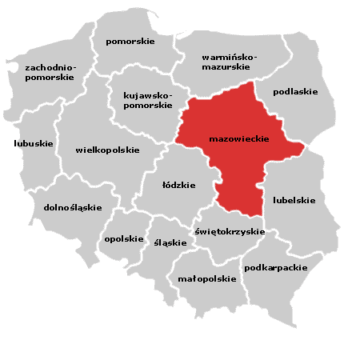
Projekt partnerski – 10 MIAST
GRODZISK MAZOWIECKI
GRÓJEC
JÓZEFÓW
LEGIONOWO
PIASTÓW
PŁOŃSK
PRZASNYSZ
SIERPC
WOŁOMIN
ŻYRARDÓW

Slide 5
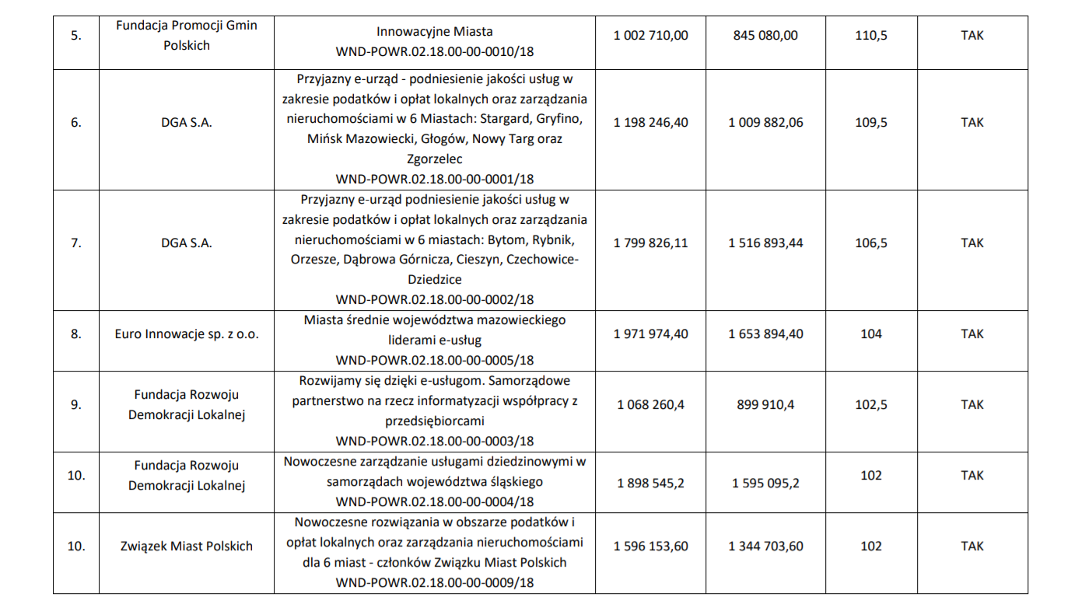
Konkurs nr POWR.02.18.00-IP.01-00-001/18

Slide 6
Zarządzanie projektem
Euro Innowacje - Zespół zarządzający:
Kierownik Projektu - Monika Klemke-Pitek
Specjalista ds. Szkoleń i Wdrożeń - Marcin Król
Specjalista ds. Współpracy z Partnerami - Agata Głuchowska
Partnerzy – członkowie Grupy Sterującej:
Rekrutacja do szkoleń - Sekretarze Miast
Wdrażanie systemów - Informatycy Miast

Slide 7
Intencja projektu
Poprawa efektywności i wzrost jakości świadczenia usług administracyjnych w 10 Urzędach JST z woj. mazowieckiego objętych wsparciem w obszarze: podatków i opłat oraz zarządzania nieruchomościami poprzez wdrożenie nowoczesnych rozwiązań poprawiających efektywność zarządzania usługami dziedzinowymi oraz podniesienie kompetencji 349 kadr w ramach 7 zadań od 1.01.2019 do 31.03.2020
Elektronizacja procesu obsługi dla podatków i opłat, automatyzacja rozliczeń oraz poprawa dostępności do informacji o sposobie załatwienia i przebiegu sprawy (…)
Wdrożenie rozwiązań w 8 urzędach JST poprawiających dostęp do usług administracyjnych oraz informacji o lokalach użytkowych i nieruchomościach (…)
Wdrożenie rozwiązań zarządczych w 10 urzędach JST poprawiających jakość obsługi mieszkańców i przedsiębiorców w zakresie zarządzania satysfakcją (…)
Wdrożenie rozwiązań w 4 urzędach JST w zakresie opracowania planów wykorzystania zasobu nieruchomości (…)
Doskonalenie kompetencji 90 kadr z 10 urzędów JST w obszarze podatków (…)
Doskonalenie kompetencji 51 kadr z 10 urzędów JST w obszarze zarządzania nieruchomościami (…)
Doskonalenie kompetencji 208 kadr w 10 urzędach JST w obszarach niezbędnych (...)

Slide 8
Zadania w projekcie

Slide 9
Zadanie 1: Elektronizacja procesu obsługi dla podatków i opłat, automatyzacja rozliczeń oraz poprawa dostępności do informacji o sposobie załatwienia i przebiegu sprawy w 9 urzędach JST

Slide 10
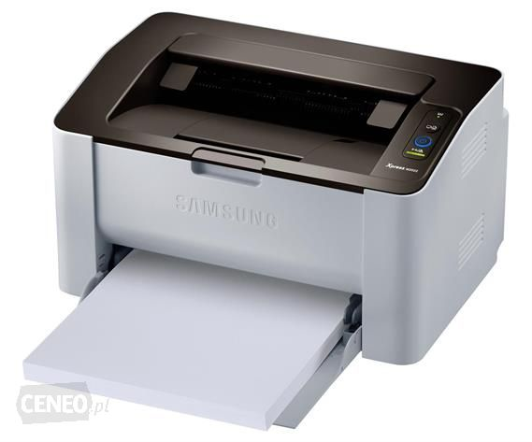
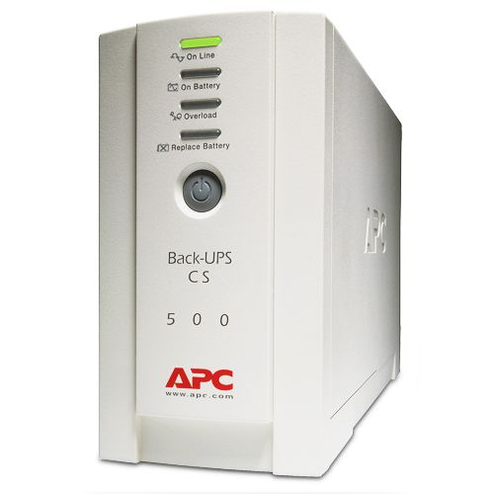
Zadanie 1: Elektronizacja procesu obsługi dla podatków i opłat, automatyzacja rozliczeń oraz poprawa dostępności do informacji o sposobie załatwienia i przebiegu sprawy w 9 urzędach JST
(zakup sprzętu i oprogramowania IT)

Slide 11
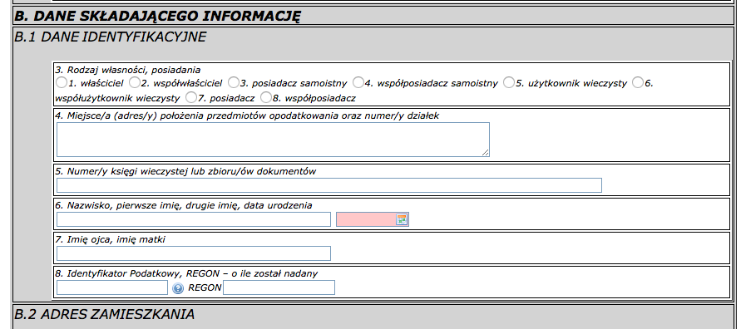
Zadanie 1: Elektronizacja procesu obsługi dla podatków i opłat, automatyzacja rozliczeń oraz poprawa dostępności do informacji o sposobie załatwienia i przebiegu sprawy w 9 urzędach JST
Rozwój e-usług na platformie ePUAP w zakresie podatków i opłat
(elektroniczne formularze podatkowe)

Slide 12
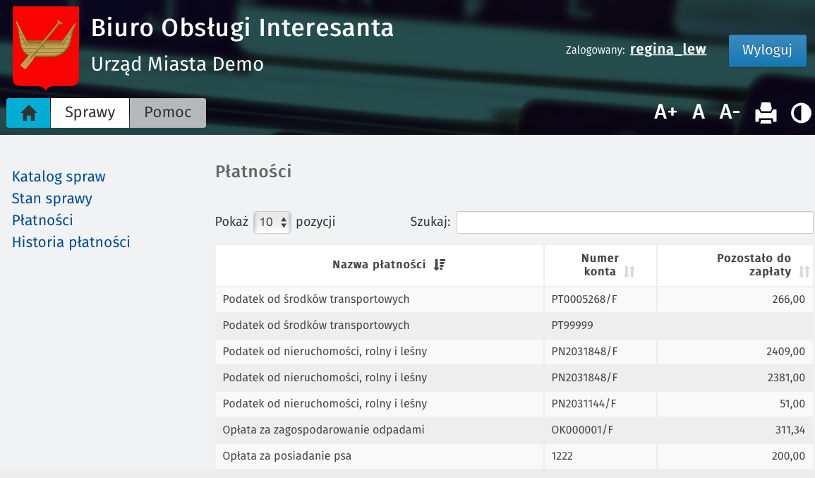
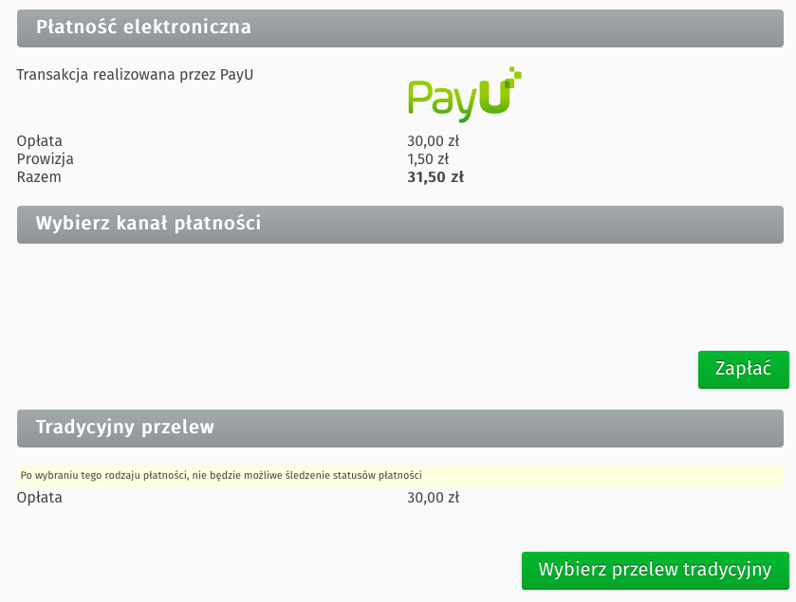
Zadanie 1: Elektronizacja procesu obsługi dla podatków i opłat, automatyzacja rozliczeń oraz poprawa dostępności do informacji o sposobie załatwienia i przebiegu sprawy w 9 urzędach JST
Tworzenie „e-boi”, „e-urząd” w sieci Internet
(dostęp mieszkańców do spraw i ich statusu on line)

Slide 13
Zadanie 1: Elektronizacja procesu obsługi dla podatków i opłat, automatyzacja rozliczeń oraz poprawa dostępności do informacji o sposobie załatwienia i przebiegu sprawy w 9 urzędach JST
Tworzenie „EZD” w Urzędzie
(integracja systemów podatkowych z EOD)
ESOD
SD
ePUAP
e-boi
Większość firm/dostawców oprogramowania SD i ESOD
nie jest zintegrowanych.

Slide 14
Jakie są korzyści dla Klienta ?
Klient
Ma dostęp do statusu załatwienia sprawy
Może otrzymywać sms o terminie i wysokości podatków i opłat
Ma dostęp do informacji o swoich podatkach i opłatach
Ma dostęp do usług elektronicznych e-PUAP
Ma dostęp do płatności elektronicznych poprzez indywidualne konto
Może prowadzić korespondencję elektroniczną z Urzędem

Slide 15
Jakie są korzyści dla Urzędu ?
Urząd
Może prowadzić korespondencję z klientem drogą elektroniczną
Świadczy usługi elektronicznie na e-PUAP
Przesłane dokumenty elektroniczne przechodzą przez system ESOD i SD
Wykonane płatności elektroniczne zasilają indywidualne konto
Jest
doposażony w sprzęt IT i oprogramowanie
Może informować o terminach czy zaległościach w podatkach i opłatach przez sms

Slide 16
Zadanie 2: Wdrożenie rozwiązań w 8 urzędach JST poprawiających dostęp do usług administracyjnych oraz informacji o lokalach użytkowych i nieruchomościach gruntowych przeznaczonych pod inwestycje

Slide 17
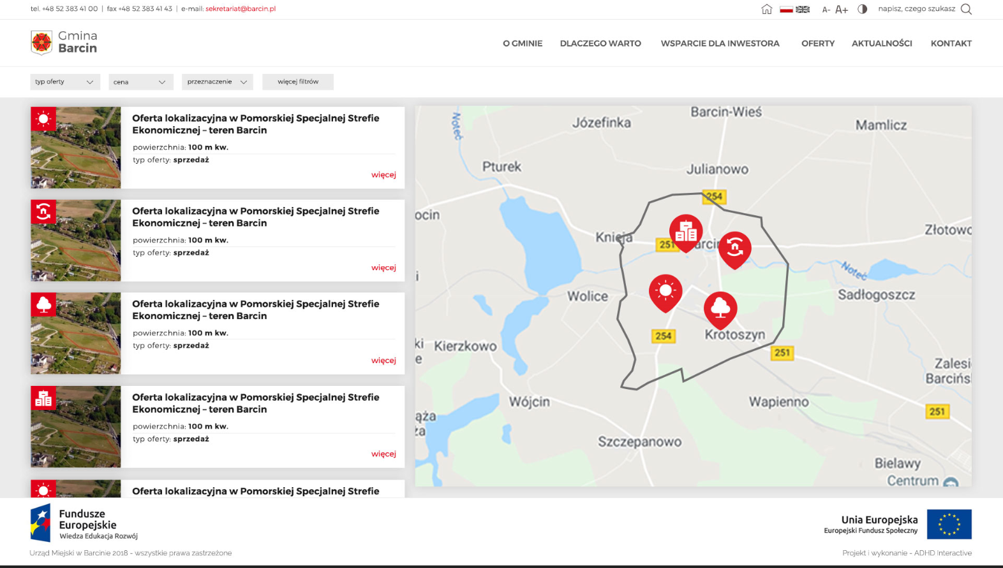
Wdrożenie portalu e-Inwestor (szukanie nieruchomości, lokali na mapie, poprzez filtrację)

Slide 18
Wdrożenie portalu e-Inwestor (wyświetlanie szczegółów oferty JST)

Slide 19
Wdrożenie portalu e-Inwestor (zapytanie o nieruchomości JST drogą elektroniczną – e-mail, e-PUAP)

Slide 20
Jakie są korzyści dla Urzędu ?
Urząd
Możliwość prowadzenia korespondencji w sprawie oferty drogą elektroniczną
Spójna oferta inwestycyjna Miasta wg zaleceń PAIH
Wygenerowanie informacji o nieruchomości pod ofertę BIP
Wygenerowanie oferty inwestycyjnej na fiszce PAIH
Brak obciążeń serwera Urzędu
(system umieszczony w chmurze)
Łatwe zarządzanie polami inwestycji
(dodawanie zdjęć, map, tworzenie obrysów na mapie)

Slide 21
Jakie są korzyści dla Klienta ?
Klient
Ma dostęp do nieruchomości i lokali on line
Może wytyczyć trasę dojazdu do wybranej lokalizacji na mapie Gogle
Może pobrać spójną ofertę PDF wraz z załącznikami
Może filtrować, sortować oferty inwestycyjne
Może poszukiwać inwestycję na mapie
Może prowadzić korespondencję elektroniczną z Urzędem

Slide 22
Zadanie 3: Wdrożenie rozwiązań zarządczych w 10 urzędach JST poprawiających jakość obsługi mieszkańców i przedsiębiorców w zakresie zarządzania satysfakcją klienta

Slide 23
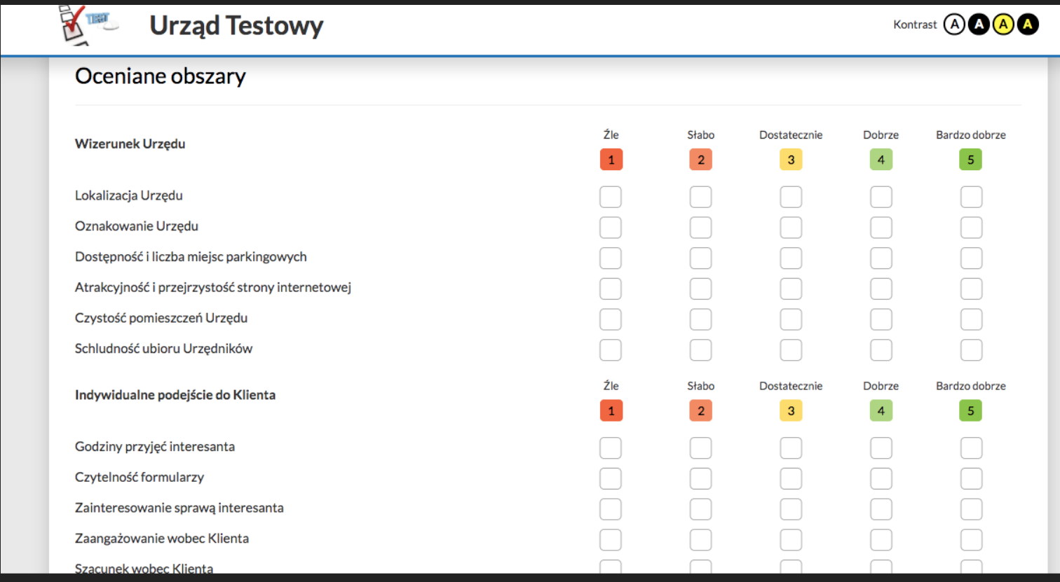
Wdrożenie e-Portalu do satysfakcji Klienta (budowanie dedykowanych formularzy ankietowych)

Slide 24
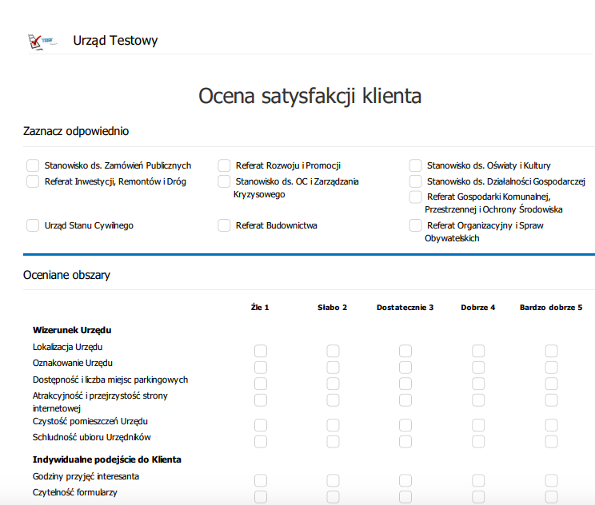
Wdrożenie e-Portalu do satysfakcji Klienta (udostępnienie Klientom formularzy elektronicznych i papierowych

Slide 25
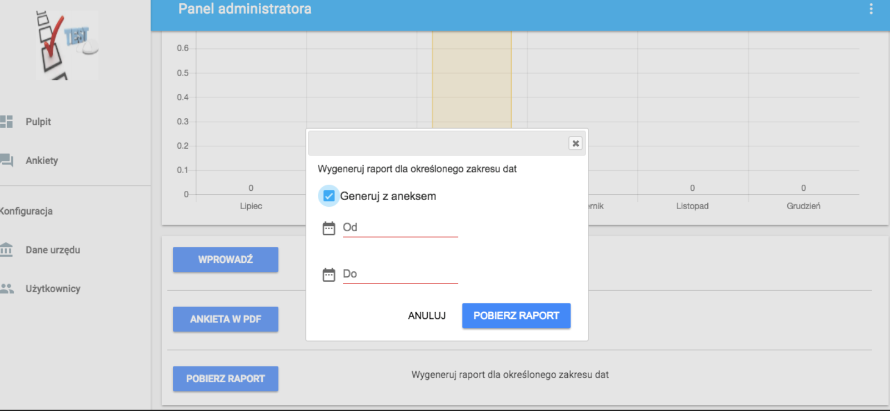
Wdrożenie e-Portalu do satysfakcji Klienta (tworzenie raportu generującego wyniki pomiaru)

Slide 26
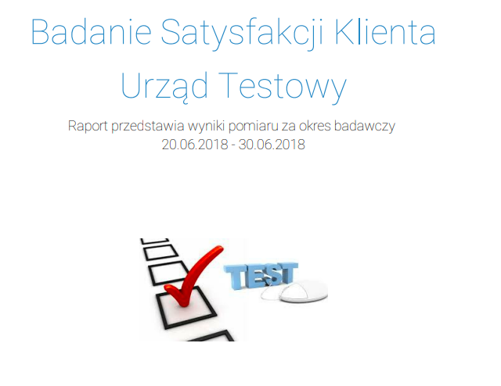
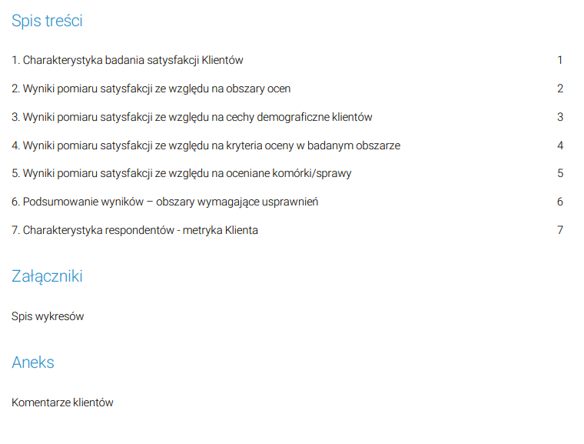
Wdrożenie e-Portalu do satysfakcji Klienta (analiza raportu podsumowującego wyniki pomiaru)

Slide 27
Jakie są korzyści dla Urzędu ?
Urząd
Ocena Urzędu drogą elektroniczną i papierową
Spójna ocena komórek organizacyjnych lub załatwianych spraw
Automatyczny raport
z dowolnego okresu oceny
Automatyczny raport dla wybranej komórki lub załatwianej sprawy
Brak obciążeń serwera Urzędu
(system umieszczony w chmurze)
Łatwe zarządzanie (edycja ankiet, budowanie nowych do oceny jednostek organizacyjnych)
Urząd
Ocena Urzędu drogą elektroniczną i papierową
Spójna ocena komórek organizacyjnych lub załatwianych spraw
Automatyczny raport
z dowolnego okresu oceny
Automatyczny raport dla wybranej komórki lub załatwianej sprawy
Brak obciążeń serwera Urzędu
(system umieszczony w chmurze)
Łatwe zarządzanie (edycja ankiet, budowanie nowych do oceny jednostek organizacyjnych)

Slide 28
Jakie są korzyści dla Klienta ?
Klient
Ma dostęp do formularzy ankietowych
on line
Może dać wyraz swojemu niezadowoleniu
Może ocenić Urząd przez pryzmat komórki lub załatwianej sprawy
Może zaproponować swoje usprawnienie poprzez komentarz
Ma dostęp do jednolitych formularzy ankietowych w PDF w Urzędzie
Może wyrazić opinię o jakości usług

Slide 29
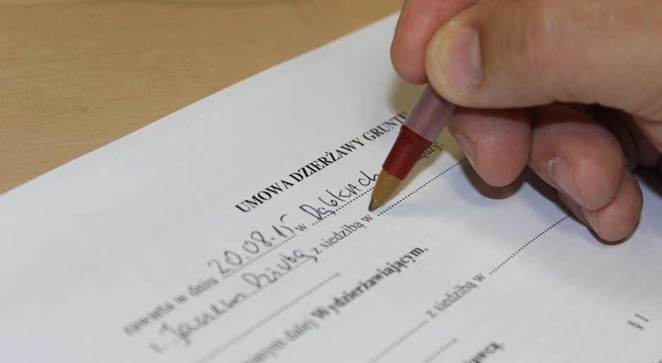
Zadanie 4: Wdrożenie rozwiązań w 4 urzędach JST w zakresie opracowania planów wykorzystania zasobu nieruchomości, zagospodarowania pustostanów, skutecznej realizacji umów najmu i dzierżawy, elektronizacji procesu świadczenia usług i ewidencji nieruchomości

Slide 30
Zadanie 4: Wdrożenie rozwiązań w 4 urzędach JST w zakresie opracowania planów wykorzystania zasobu nieruchomości, zagospodarowania pustostanów, skutecznej realizacji umów najmu i dzierżawy, elektronizacji procesu świadczenia usług i ewidencji nieruchomości
Zakup i wdrożenie systemów dla potrzeb:
opracowania planów wykorzystania zasobu nieruchomości, zagospodarowania pustostanów - GRODZISK
elektronizacji procesu świadczenia usług i ewidencji nieruchomości (z funkcją wypisu i wyrysu oraz prowadzenia rejestru decyzji o warunkach zabudowy i decyzji lokalizacji inwestycji celu publicznego) - JÓZEFÓW
realizacji umów najmu i dzierżawy zawierającego ewidencję i wymiar opłat z tytułu użytkowania wieczystego i dzierżaw czasowych - PRASNYSZ
świadczenia internetowej obsługi interesantów w obszarze skutecznej realizacji umów najmu i dzierżawy oraz elektronizacji procedur świadczenia usług i ewidencji nieruchomości (z funkcją udostępniania informacji o nieruchomościach i wysokości podatków i opłat w Internecie oraz dokonania e-płatności) - WOŁOMIN

Slide 31
Zad. 5,6,7- Szkolenia 349 kadr
Forma szkoleń: zjazdowa z noclegiem i wyżywieniem poza miejscem zamieszkania
Harmonogram: 2 zjazdy w miesiącu
Liczba dni: 4 dni szkoleń x 8h w czasie pracy =32h (wkład własny)
Miejsce szkoleń: do uzgodnienia …. ☺

Slide 32
Zadanie 5 Doskonalenie kompetencji 90 kadr z 10 urzędów JST w obszarze podatków i opłat
90 osób zajmujących się podatkami i opłatami
2 zjazdy (dwudniowe)
32 godziny
6 grup
2019
Tematy:
1.Ordynacja podatkowa
2.Ordynacja podatkowa – orzecznictwo
3.Obsługa e-dokumentu w ESOD i SD w świetle instrukcji kancelaryjnej i e-Puap*
4.Zmiany w podatkach i opłatach lokalnych

Slide 33
Zadanie 6 Doskonalenie kompetencji 51 kadr z 10 urzędów JST w obszarze zarządzania nieruchomościami
51 osób zajmujących się zarządzaniem nieruchomościami, lokalami użytkowymi i nieruchomościami gruntowymi przeznaczonymi pod inwestycje lub promocją inwestycji w regionie
2 zjazdy (dwudniowe)
32 godziny
3 grupy
2019
Tematy:
1.Gospodarka nieruchomościami, odpadami i ochrona środowiska
2. Praktyczne aspekty promocji, zbywania, dzierżawy i najmu zasobów nieruchomości
3. Prawne aspekty planowania i zagospodarowania przestrzennego w samorządzie gminny
4.Tworzenie i zarządzanie mieszkaniami chronionymi, o których mowa w art. 53 ustawy o pomocy społecznej

Slide 34
Zadanie 7 Doskonalenie kompetencji 208 kadr z 10 urzędów JST w obszarach niezbędnych dla poprawy efektywności zarządzania usługami dziedzinowymi
24 osoby zajmujące się obsługą informatyczną urzędu
5 dni
40 godzin
1 grupa
2019
Temat:
Certyfikowane szkolenia Administering Windows Server® 2016

Slide 35
Zadanie 7 Doskonalenie kompetencji 208 kadr z 10 urzędów JST w obszarach niezbędnych dla poprawy efektywności zarządzania usługami dziedzinowymi
64 osób na kierowniczych stanowiskach urzędniczych
2 zjazdy (dwudniowe)
32 godziny
4 grupy
2019
Tematy:
1. Cyberprzestrzeń - bezpieczeństwo w pracy z komputerem i przeglądarką internetową
2. Ochrona danych osobowych, udostępnienie informacji publicznej
3. Zarządzanie e-dokumentem w świetle KPA i instrukcji kancelaryjnej i e-Puap
4. Zarządzanie personelem i delegowanie zadań

Slide 36
Zadanie 7 Doskonalenie kompetencji 208 kadr z 10 urzędów JST w obszarach niezbędnych dla poprawy efektywności zarządzania usługami dziedzinowymi
120 osób wg potrzeb stanowisk pracy, zajmujący się przepływem korespondencji elektronicznej i obsługą klienta
2 zjazdy (dwudniowe)
32 godziny
8 grup
2019
Tematy:
1.Komunikacja i obsługa klienta
2.Narzędzia elektroniczne: arkusze kalkulacyjne (EXCEL)
3.Obsługa e-dokumentu w ESOD i SD w świetle instrukcji kancelaryjnej i e-Puap
4.Ochrona danych osobowych, udostępnienie informacji publicznej

Slide 37
„Miasta średnie województwa
mazowieckiego liderami e-usług ”
Marcin Król – prezes zarządu
Monika Klemke-Pitek - członek zarządu
Legionowo, 7 września 2018r

